Slide 1

Čo už VIEME?

Slide 2
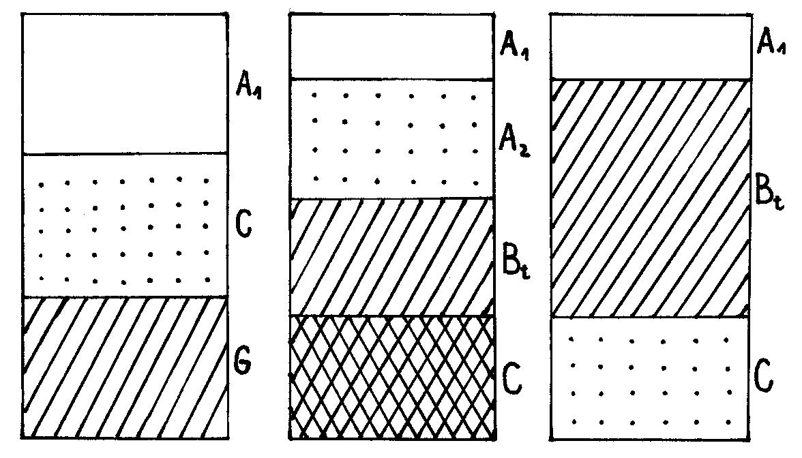
Pôdny typ
Vlastnosti pôdy
Pôdny profil
Pôdne typy Zeme
Hnedozem, lužná, luvizem

Slide 3
Vymenujte BIOKLIMATICKÉ PÁSMA sveta
ENDEMIT, RELIKT
Ekologické činitele
Biocenóza, BIOTOP

Slide 4
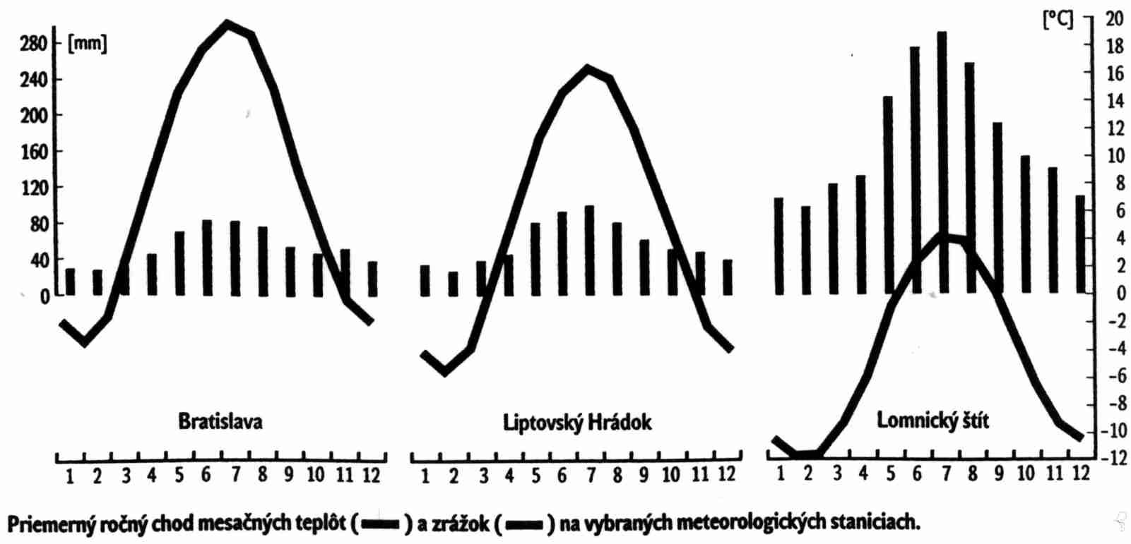
Analyzujte ročný chod teplôt a zrážok na daných klimatických diagramoch a príslušné lokality zaraďte do klimatickej oblasti.

Slide 5
Vysvetlite, čo rozumieme pod pojmom cestovný ruch v súčasnosti. Opíšte jeho základné formy.
Charakterizujte formy a druhy cestovného ruchu a na základe priloženej tabuľky určte spoločného menovateľa pre nasledujúce skupiny sídiel.
Wiesbaden, Vichy, Luhačovice
Zakopané, Davos, Štrbské Pleso, Chamonix
Czienstochowa, Fatima, Levoča
Cannes, Mamaia, Acapulco
Mekka, Medina

Slide 6
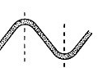

Slide 7
Posúďte , ktoré predpoklady lokalizácie cestovného ruchu musia byť splnené pri budovaní horského a prímorského strediska cestovného ruchu

Slide 8
Uvedené formy georeliéfu zaraďte k jednotlivým exogénnym procesom a pomenujte ich podľa hlavného pôsobiaceho činiteľa: nivy, morény, duny, delty, sprašové tabule, kary, závrty, skalné rútenia, škrapy, trógy, koralové útesy, haldy, jaskyne.

Slide 9
Vysvetlite pojmy natalita, mortalita, prirodzený pohyb, dojčenská úmrtnosť.
Vysvetlite režim odtoku rieky.
- Analyzujte režim odtoku vybraných riek sveta,/Amazonka, Mekong, Temža/ poukážte na súvislosť medzi režimom odtoku a podnebím.

